Slide 1
VI. Základy testování hypotéz
Princip statistického testování hypotéz
Pojmy statistických testů
Normalita dat a její význam pro testování

Slide 2
Anotace
Testování hypotéz je po popisné statistice druhým hlavním směrem statistických analýz. Při testování pokládáme hypotézy, které se snažíme s určitou pravděpodobností potvrdit nebo vyvrátit.
Tzv. nulovou hypotézu lze nejlépe popsat jako situaci, kdy předpokládáme vliv náhody (rozdíl mezi skupinami je pouhá náhoda, vztah dvou proměnných je pouhá náhoda apod.), alternativní hypotéza předpokládá vliv nenáhodného faktoru.
Výsledkem statistického testu je v zásadě pravděpodobnost nakolik je hodnocený jev náhodný nebo ne, při překročení určité hranice (nejčastěji méně než 5% pravděpodobnost, že jev je pouhá náhoda) deklarujeme, že pravděpodobnost náhody je pro nás dostatečně nízká abychom jev prohlásili za nenáhodný
Statistická významnost je ovlivnitelná velikostí vzorku a tak je pouze indicií k prohlášení např. rozdílu dvou skupin pacientů za skutečně významný. V ideální situaci je nezbytné aby rozdíl byl významný nejenom statisticky (=nenáhodný), ale i prakticky (=nejde pouze o artefakt velikosti vzorku).

Slide 3
Hypotézy
H₀ - tvrdenie o parametroch alebo type rozloženia, z ktorého pochádza náhodný výber. Vyjadruje nejaký teoretický predpoklad, často skeptického rázu a užívateľ ho musí stanoviť vopred, bez prihliadnutia k dátovému súboru.
H₁ – alternatívna hypotéza, ktorá hovorí, čo platí ak neplatí nulová hypotéza.
Hypotézy musia byť stanovené tak, aby nemohli platiť zároveň.
Testovanie hypotéz – postup, ktorý je založený na danom náhodnom výbere a s pomocou ktorého rozhodneme o zamietnutí alebo nezamietnutí nulovej hypotézy.

Slide 4
Princip testování hypotéz
Formulace hypotézy
Výběr cílové populace a z ní reprezentativního vzorku
Měření sledovaných parametrů
Použití odpovídajícího testu závěr testu
Interpretace výsledků
Cílová
populace
?
Závěr ?
Interpretace
Testy hypotéz
Vzorek
Reprezentativnost ?
Měření parametrů
Notes:
4

Slide 5
Statistické testování – základní pojmy
Nulová hypotéza H_{O}
H_{O}: sledovaný efekt je nulový
Alternativní hypotéza H_{A}
H_{A}: sledovaný efekt je různý mezi skupinami
Testová statistika
Pozorovaná hodnota – Očekávaná hodnota
Testová statistika =
* Velikost vzorku
Variabilita dat
Kritický obor testové statistiky
Statistické testování odpovídá na otázku zda je pozorovaný rozdíl náhodný či nikoliv. K odpovědi na otázku je využit statistický model – testová statistika.
0
T
Notes:
5

Slide 6
Možné chyby při testování hypotéz
I přes dostatečnou velikost vzorku a kvalitní design experimentu se můžeme při rozhodnutí o zamítnutí/nezamítnutí nulové hypotézy dopustit chyby.
Závěr testu
Správné rozhodnutí
Hypotézu
nezamítáme
Hypotézu
zamítáme
Chyba I. druhu
H₀
Platí
1- α
α
Skutečnost
H₀
Neplatí
β
1- β
Správné rozhodnutí
Chyba II. druhu
Notes:
6

Slide 7
Význam chyb při testování hypotéz
Pravděpodobnost chyby 1. druhu
α
Pravděpodobnost nesprávného zamítnutí nulové hypotézy
Pravděpodobnost chyby 2. druhu
β
Pravděpodobnost nerozpoznání neplatné nulové hypotézy
Síla testu
1-β
Pravděpodobnostně vyjádřená schopnost rozpoznat neplatnost hypotézy
Notes:
7

Slide 8
P-hodnota
Významnost hypotézy hodnotíme dle získané tzv. p-hodnoty, která vyjadřuje pravděpodobnost, s jakou číselné realizace výběru podporují H₀, je-li pravdivá.
P-hodnotu porovnáme s α (hladina významnosti, stanovujeme ji na 0,05, tzn., že připouštíme 5% chybu testu, tedy, že zamítneme H₀, ačkoliv ve skutečnosti platí).
P-hodnotu získáme při testování hypotéz ve statistickém softwaru.
Je-li p-hodnota ≤ α, pak H₀ zamítáme na hladině významnosti α a přijímáme H_{A}.
Je-li p-hodnota > α, pak H₀ nezamítáme na hladině významnosti α.
P-hodnota vyjadřuje pravděpodobnost za platnosti H₀, s níž bychom získali stejnou nebo extrémnější hodnotu testové statistiky.

Slide 9
Parametrické vs. neparametrické testy
Parametrické testy
Mají předpoklady o rozložení vstupujících dat (např. normální rozložení)
Při stejném N a dodržení předpokladů mají vyšší sílu testu než testy neparametrické
Pokud nejsou dodrženy předpoklady parametrických testů, potom jejich síla testu prudce klesá a výsledek testu může být zcela chybný a nesmyslný
Neparametrické testy
Nemají předpoklady o rozložení vstupujících dat, lze je tedy použít i při asymetrickém rozložení, odlehlých hodnotách, či nedetekovatelném rozložení
Snížená síla těchto testů je způsobena redukcí informační hodnoty původních dat, kdy neparametrické testy nevyužívají původní hodnoty, ale nejčastěji pouze jejich pořadí

Slide 10
One-sample vs. two sample testy
Jedno-výběrové testy (one-sample)
Srovnávají jeden vzorek (one sample, jednovýběrové testy) s referenční hodnotou (popřípadě se statistickým parametrem cílové populace)
V testu je tedy srovnáváno rozložení hodnot (vzorek) s jediným číslem (referenční hodnota, hodnota cílové populace)
Otázka položená v testu může být vztažena k průměru, rozptylu, podílu hodnot i dalším statistickým parametrům popisujícím vzorek
Dvou-výběrové testy (two-sample)
Srovnávají navzájem dva vzorky (two sample, dvouvýběrové testy)
V testu jsou srovnávány dvě rozložení hodnot
Otázka položená v testu může být opět vztažena k průměru, rozptylu, podílu hodnot i dalším statistickým parametrům popisujícím vzorek
Kromě testů pro dvě skupiny hodnot existují samozřejmě i testy pro více skupin dat

Slide 11
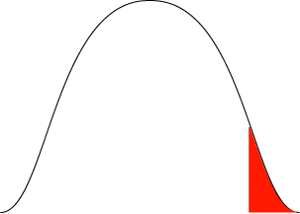
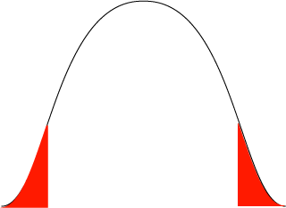
One-tailed vs. Two-tailed testy
One – tailed testy= jednostranná alternatíva
Hypotéza testu je postavena asymetricky, tedy ptáme se na větší než/ menší než
Test může mít pouze dvojí výstup – jedna z hodnot je větší (menší) než druhá a všechny ostatní případy
Kritický obor
Two – tailed testy=obojstranná alternatíva
Hypotéza testu se ptá na otázku rovná se/nerovná se
Test může mít trojí výstup – menší - rovná se – větší než
Situace nerovná se je tedy souhrnem dvou možných výstupů testu (menší+větší)
Kritický obor

Slide 12

Nepárový vs. párový design
Nepárový design
Skupiny srovnávaných dat jsou na sobě zcela nezávislé (též nezávislý, independent design), např. lidé z různých zemí, nezávislé skupiny pacientů s odlišnou léčbou atd.
Při výpočtu je nezbytné brát v úvahu charakteristiky obou skupin dat
Párový design
Mezi objekty v srovnávaných skupinách existuje vazba, daná např. člověkem před a po operaci, reakce stejného kmene krys atd.
Vazba může být buď přímo dána nebo pouze předpokládána (v tom případě je nutné ji ověřit)
Test je v podstatě prováděn na diferencích skupin, nikoliv na jejich původních datech
Notes:
12

Slide 13
Statistické testy a normalita dat
Normalita dat je jedním z předpokladů tzv. parametrických testů (testů založených na předpokladu nějakého rozložení) – např. t-testy
Pokud data nejsou normální, neodpovídají ani modelovému rozložení, které je použito pro výpočet (t-rozložení) a test tak může lhát
Řešením je tedy:
  Transformace dat za účelem dosažení normality jejich rozložení
  Neparametrické testy – tyto testy nemají žádné předpoklady o rozložení dat
Typ srovnání | Parametrický test | Neparametrický test
2 skupiny dat nepárově: | Nepárový t-test | Mann Whitney test
2 skupiny dat párově: | Párový t-test | Wilcoxon test, znaménkový test
Více skupin nepárově: | ANOVA | Kruskal- Wallis test
Korelace: | Pearsonův koeficient | Spearmanův koeficient

Slide 14
Testy normality
Testy normality pracují s nulovou hypotézou, že není rozdíl mezi zpracovávaným rozložením a normálním rozložením. Vždy je ovšem dobré prohlédnout si i histogram, protože některé odchylky od normality, např. bimodalitu některé testy neodhalí.
Test dobré shody
V testu dobré shody jsou data rozdělena do kategorií (obdobně jako při tvorbě histogramu), tyto intervaly jsou normalizovány (převedeny na normální rozložení) a podle obecných vzorců normálního rozložení jsou k nim dopočítány očekávané hodnoty v intervalech, pokud by rozložení bylo normální. Pozorované normalizované četnosti jsou poté srovnány s očekávanými četnostmi pomocí χ2 testu dobré shody. Test dává dobré výsledky, ale je náročný na n, tedy množství dat, aby bylo možné vytvořit dostatečný počet tříd hodnot.
Kolgomorov –Smirnov test
Tento test je často používán, dokáže dobře najít odlehlé hodnoty, ale počítá spíše se symetrií hodnot než přímo s normalitou. Jde o neparametrický test pro srovnání rozdílu dvou rozložení. Je založen na zjištění rozdílu mezi reálným kumulativním rozložením (vzorek) a teoretickým kumulativním rozložením. Pro testování normálního rozložení, ak odhadujeme parametry z výběru, se používá modifikace – Lilieforsův test.
Shapiro-Wilk`s test
Jde o neparametrický test použitelný i při velmi malých n (10) s dobrou sílou testu, zvláště ve srovnání s alternativními typy testů, je zaměřen na testování symetrie.

Slide 15
Šikmost a špičatost jako testy normality
Parametry normálního rozložení, skewness a kurtosis mohou být využity pro testování normality, ale pouze pro velké vzorky (šikmost – 100, špičatost – 500).

Slide 16

Shapiro-Wilksov test (S-W test)
H0: náhodný výber pochádza z normálneho rozloženia
Testová štatistika
a_{i} – váhy odvodené od stredných hodnôt a rozptylov náhodného výberu z rozloženia N(0,1)
Hodnota W určuje podobnosť s normálnym rozložením
Čím je W bližšie k 1, tým je zhoda väčšia
Rozhodujeme sa na základe p-hodnoty

Slide 17
Grafická diagnostika normality
Normal Probability Plot
Normal Probability Plot
99,9
99,9
99
99
Cumulative percent
Cumulative percent
95
95
80
80
50
50
20
20
5
5
1
1
0,1
0,1
0
20
40
Zn
60
80
0
5
10
15
20
Pb
25
30

Slide 18
N-P plot (Normal-probability plot)
Máme náhodný výber
Odhadneme strednú hodnotu
a rozptyl
Na osu x vynášame namerané
hodnoty (z našich dát)
Na osu y teoretické očakávané
hodnoty
Týmito bodmi preložíme krivku,
ak je priamka, výber pochádza
z normálneho rozloženia
99,9
99
95
80
50
20
5
1
0,1
0
5
10
15
20
Pb
25
30

Slide 19
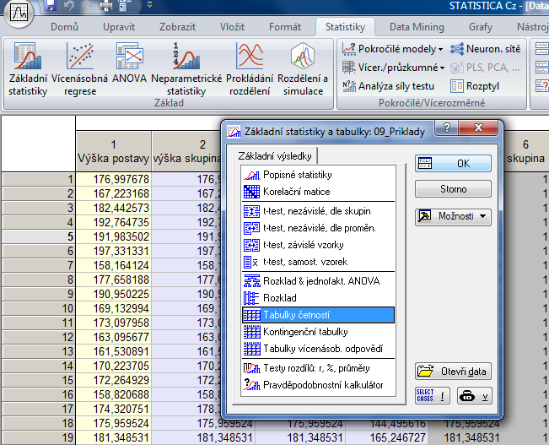
Testy normality

Slide 20
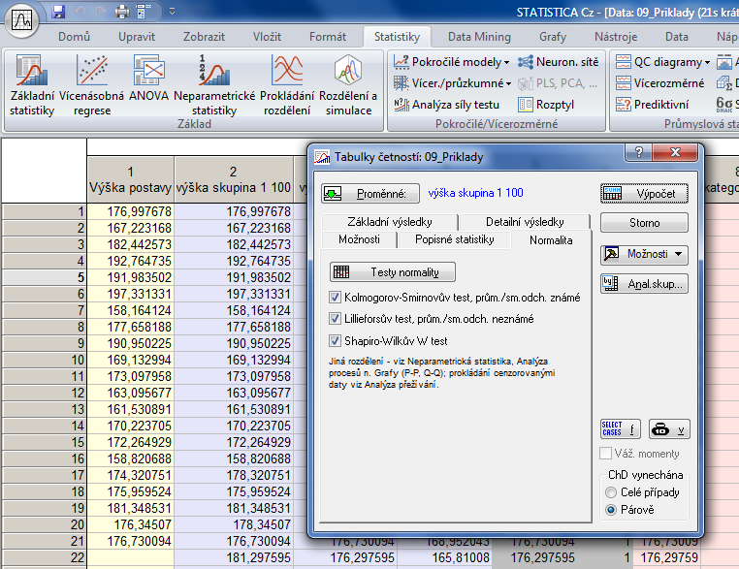
Vyberieme premenné a zaklikneme S-W test

Slide 21
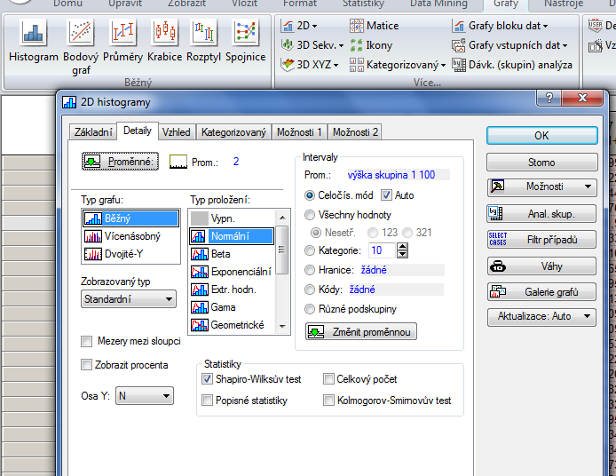
Histogram
V záložke Grafy vyberieme Histogram, zvolíme premennú a v záložke Detaily v časti Statistiky zvolíme Shapiro-Wilksov test

Slide 22
N-P plot
Záložka: Statistiky vyberieme Základní statistiky , zvolíme Popisné statistiky
V záložke Pravd. & bodové grafy vyberieme Normálni pravděpod. graf
nezabudneme vybrať premennú

Slide 23
Príklad
Otvorte si súbor 06_Priklady.sta
Testujte normalitu premenných
  Výška – prem. 19
  Váha – prem. 20
  Parametr – prem. 15
testujte pomocou histogramu s krivkou normálneho rozloženia, N-P testu a Shapiro-Wilksovho testu

Slide 24
Statistické testy o parametrech jednoho výběrů
Jednovýběrový t-test
Jednovýběrový test rozptylu

Slide 25
Anotace
Jednovýběrové statistické testy srovnávají některou popisnou statistiku vzorku (průměr, směrodatnou odchylku) s jediným číslem, jehož význam je ze statistické hlediska hodnota cílové populace
Z hlediska statistické teorie jde o ověření, zda daný vzorek pochází z testované cílové populace.

Slide 26
“One sample“ testy I
V případě one sample testů jde o srovnání výběru dat (tedy one sample) s cílovou populací. Pro parametrické testy musí mít datový soubor normální rozložení.
Průměr – cílová vs. výběrová populace
H₀ | H_{A} | Testová statistika | Interval spolehlivosti
 |  | t | t > t
 |  | t | t < t
 |  | t | |t| > t
(n-1)
1-α
(n-1)
α
(n-1)
1-α/2
Softvér nám vypíše p-hodnotu, ktorú porovnáme s hladinou významnosti, inak by sme museli hľadať hodnotu Intervalu spoľahlivosti v Štatistických tabuľkách

Slide 27
“One sample“ testy II
V případě one sample testů jde o srovnání výběru dat (tedy one sample) s cílovou populací. Pro parametrické testy musí mít datový soubor normální rozložení.
Rozptyl – cílová vs. výběrová populace
H₀ | H_{A} | Testová statistika | Interval spolehlivosti
(n-1)
(n-1)
nebo

Slide 28
Srovnání odhadu průměru s předpokládanou hodnotou I
10krát nezávisle bola odmeraná konštanta μ. Výsledky merania sú
2, 1.8, 2.1, 2.4, 1.9, 2.1, 2, 1.8, 2.3, 2.2.
Smerodajná odchýlka bola určená ako 0.2. Nejaká teória tvrdí, že μ=0.95.
H0:
H1:
Testová štatistika:
riadi sa normálnym rozložením N(0,1)

Slide 29
Srovnání odhadu průměru s předpokládanou hodnotou I
Pomocou kritického oboru:
      W=(-∞, u_{α/2}>U<u_{1-α/2},∞)
      H0 zamietame, ak t leží v W
Pomocou intervalu spoľahlivosti:
      (d,h)=(x̅ - σ/sqrt(n)*u_{1-α/2} , x̅+σ/sqrt(n)*u_{1-α/2})
      Zamietame ak μ neleží v tomto intervale
Pomocou p-hodnoty:
      p=2 min {P(T≤t),P(T≥t)}
      Zamietame ak p<α

Slide 30
Srovnání odhadu průměru s předpokládanou hodnotou II
Aktivita enzymu v buňkách
Při zjišťování aktivity enzymu v buňkách na vzorku 25 měření byl zjištěn průměr 3,5 jednotek a směrodatná odchylka 1.
1. otázka zní, zda se naměřené hodnoty našeho vzorku liší od výsledků dřívější rozsáhlé studie zaměřené na celou cílovou populaci, kde byla zjištěna průměrná aktivita 2,5 jednotky?
H0: x=μ tedy two tailed test
H0 zamítnuta při α≤0,05
od jiné hodnoty bychom zachytili při daných hodnotách?
2. otázka – jakou minimální odchylku X od jiné hodnoty bychom zachytili při daných hodnotách?
3. za předpokladu, že z praktického hlediska je významná odchylka již 0,2 jednotky, jaký minimální počet měření musíme provést, abychom ji byli schopni prokázat ?

Slide 31
Jednovýberový t-test
V záložke Statistiky vyberieme Základní statistiky
V okienku vyberieme t-test samost. Vzorky- OK
V záložke Detailní výsledky zvolíme referenčnú hodnotu a zvolíme výpočet

Slide 32
Príklad
Otestujte, či priemerná výška v premennej Výška skupina 1100 je 175cm
Otestujte, či priemerná výška v rovnakej premennej je 179cm

Slide 33
Samostatný príklad
Testujte, či priemerný počet leukocytov je 7
Testujte, či priemerný počet leukocytov je 9
Testujte, či je priemerná váha 84kg
Nezabudnite najskôr otestovať normalitu☺

